Slide 1
משרד החינוך
מינהל פדגוגי
אגף בכיר שירות פסיכולוגי ייעוצי
כלים ופעילויות לחיזוק כוחות ולניהול שיח רגשי
לצוות החינוכי
הכובעים שלי
זהות תפקידית ומנהיגות
לצוות החינוכי
Notes:
מטרת הפעילות:
ניהול שיח חזוני שמאפשר ביטוי אישי בנושא מנהיגות וזהות תפקידית.

Slide 2
משרד החינוך
מינהל פדגוגי
אגף בכיר שירות פסיכולוגי ייעוצי
"כן, מאין כוחות לשאוב..." (רחל שפירא)
המאגר, שייבנה בהדרגה, יתעדכן בשפ"ינט ואתם תוכלו להיכנס ולקבל עוד ועוד כלים לחיזוק שלומות הצוות (רווחה נפשית) ביטחון ומשמעות. בעזרת כלי השיח, הפעילויות והרעיונות שיתווספו למאגר תוכלו להכיר בתחושת השליחות והמשמעות העמוקה של אנשי הצוות, ולשמר אותה בעזרת מחוות גלויות של הערכה, כבוד ואכפתיות. מחוות קשר שיאפשרו לצוות לשמר את תחושת המשמעות גם ברגעי שחיקה ומורכבות.
"היחד הקבוצתי" והקשרים הבין-אישיים יאפשרו לשתף בחוויותיהם, להיתמך ולתמוך, לעבד את רגשותיהם לסייע לרווחה הנפשית, ולהרחיב את מאגר כוחות ההתמודדות שלהם.
חשוב להפעיל שיקול דעת ולגלות רגישות בבחירת כלי השיח והפעילויות ולהתאימם לאנשי הצוות ולצורכיהם.

Slide 3
אֲנִי בְּתַפְקִיד / טלי ורסנו- אייסמן
אֲפִלּוּ הֶעָנָן הֲכִי מְפֻזָּר יוֹדֵעַ לֶאֱסֹף
כָּל חֶלְקֵי טִיפּוֹתָיו,
כְּשֶהוּא צָרִיךְ לְהוֹרִיד גֶּשֶם
Notes:
נקריא לחברי הצוות את השיר ונשאל:
מה מתעורר בכם?
איך השיר מתחבר לתפקידכם אנשי חינוך בעת הזו?
איך זה להרגיש "ענן מפוזר"?
מה מאפשר לכן לאסוף את חלקי הטיפות כשאתן צריכות "להוריד גשם"?

Slide 4
באיזה כובע אני משתמש/ת
בעת הנוכחית בעבודה, במשפחה, בקהילה?
Notes:
נציג את השאלה ונזמין את חברי הצוות לבחור כובע מבין הכובעים המופיעים בשקפים 5-7 ולשתף איזה כובע הם חובשים בתפקידם בימים אלו? מדוע?
היכולת להתבונן על התחושות והמחשבות שחברי הצוות מעלים ביחס לכובעי התפקיד שהם חובשים מחדדת את הזהות התפקידית ואת תפיסת המנהיגות של חברי הצוות.
מומלץ להדפיס מראש את הכובעים.

Slide 6
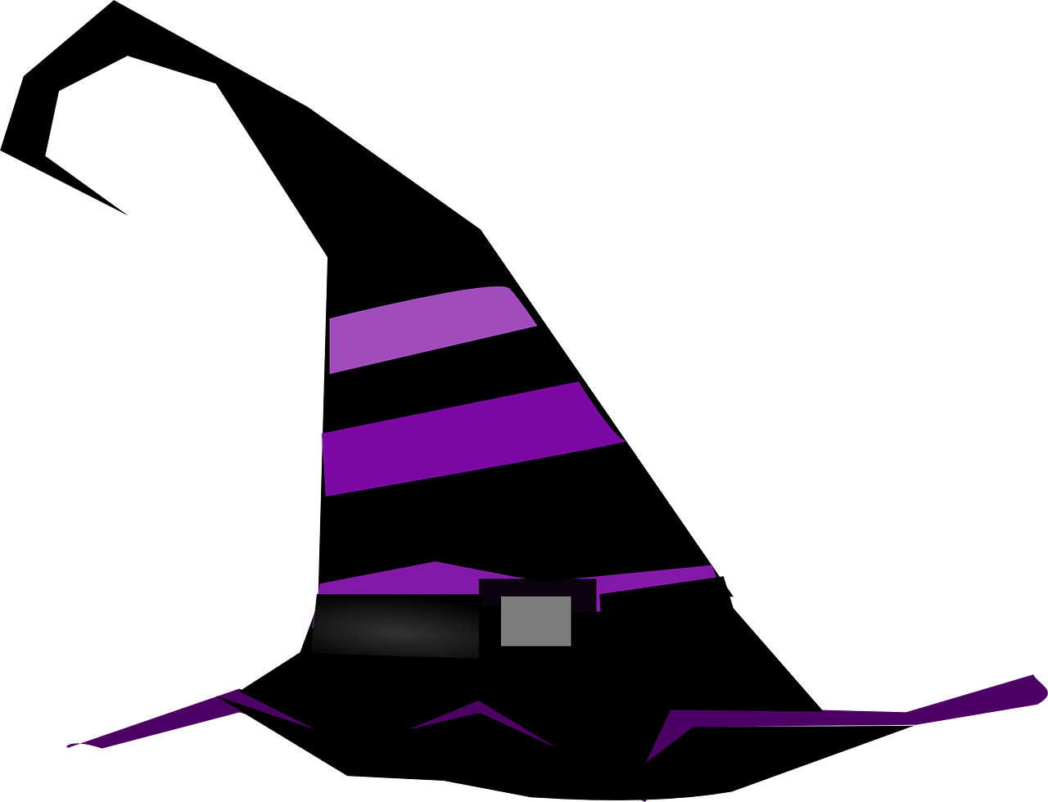

Slide 8
באיזה כובע
הייתי רוצה ללמוד להשתמש?
Notes:
נציג את השאלה ונזמין את חברי הצוות לבחור כובע מבין הכובעים המופיעים בשקפים 5-7.

Slide 9
מה התפקיד שלנו כמנהיגות ומנהיגים חינוכיים
בעת הזו?
מנהיגה
לפניך
מנהיג
לפניך

Slide 10
אילו רגשות ותחושות מעוררת בי המחשבה על עצמי כמנהיג/ה?
מנהיגה
לפניך
מנהיג
לפניך

